Slide 1
Sistemas Hardware-Software
Aula 10 – Alocação de memória
2020 – Engenharia
Igor Montagner, Fábio Ayres

Slide 2
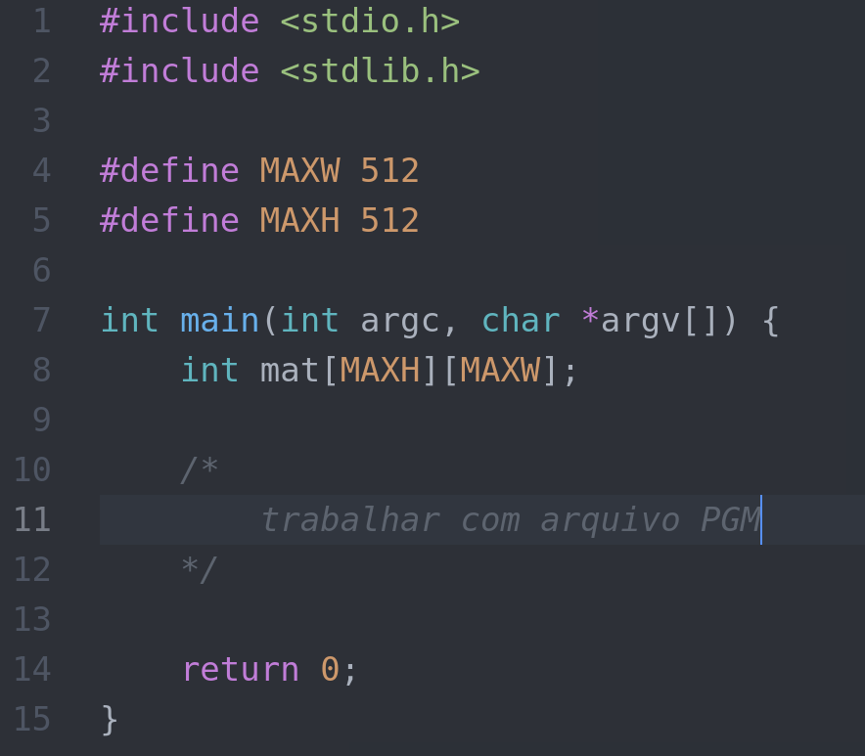
Alocação de memória

Slide 3
Alocação de memória
Qual o consumo de memória do programa anterior?
Ele varia conforme o tamanho da matriz?
E se precisarmos de matrizes maiores?

Slide 4
Alocação estática
Tamanho definido no momento da compilação
Armazenado na pilha (se for variável local) ou no arquivo executável diretamente (se for global)

Slide 5
Alocação dinâmica de memória
Programas usam alocadores de memória dinâmica para criar e gerenciar novos espaços de memória virtual
C: malloc, free
C++: new, delete
A área do espaço de memória virtual gerenciada por estes alocadores é chamada de heap
Application
Dynamic Memory Allocator
Heap
User stack
Top of heap
(brk ptr)
Heap (via malloc)
Uninitialized data (.bss)
Initialized data (.data)
Program text (.text)
0

Slide 6
Alocação dinâmica de memória
Alocadores organizam o heap como uma coleção de blocos de memória que estão alocados ou disponíveis
Tipos de alocadores
Explícitos: usuário é responsável por alocar e dealocar (ou liberar) a memória. Exemplo: malloc, new
Implícitos: usuário não precisa se preocupar com a liberação da memória. Exemplo: garbage collector em Java

Slide 7
malloc
#include <stdlib.h>
void *malloc(size_t size)
Se bem sucedido: retorna ponteiro para bloco de memória com pelo menos size bytes reservados, e com alinhamento de 16 bytes (em x86-64). Se size for zero, retorna NULL.
Se falhou: retorna NULL e preenche errno

Slide 8
free
#include <stdlib.h>
void free(void *p)
Devolve o bloco apontado por p para o pool de memória disponível

Slide 9
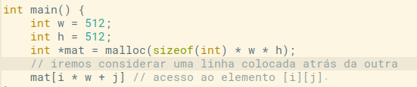
Alocação dinâmica
Tamanho definido em tempo de execução pelas variáveis w e h
Representadas por um apontador para o começo do bloco alocado
Permanece alocado até ser liberado com free

Slide 10
Alocação dinâmica
Vantagens
Controle feito em tempo de execução
Economia de memória
Expandir / diminuir / liberar conforme necessário
Desvantagens
Riscos da gerência
Liberar espaços não mais necessários
Não acessar espaços já liberados
Acessar apenas a quantidade requisitada
Etc.

Slide 11
Exemplo
#include <stdio.h>
#include <stdlib.h>
void foo(int n) {
int i, *p;
/* Allocate a block of n ints */
p = (int *) malloc(n * sizeof(int));
if (p == NULL) {
perror("malloc");
exit(0);
}
/* Initialize allocated block */
for (i = 0; i < n; i++) {
p[i] = i;
}
/* Return allocated block to the heap */
free(p);
}

Slide 12
Atividade prática
Exercícios básicos (30 minutos)
Analisar manualmente programas buscando por erros de memória

Slide 13
Atividade prática
Verificação de programas (30 minutos)
Usar ferramentas de checagem de integridade de memória

Slide 14
Ler memória não-inicializada
Bug clássico: assumir que dados no heap são pré-inicializados com zero
/* return y = Ax */
int *matvec(int **A, int *x) {
int *y = malloc(N*sizeof(int));
int i, j;
for (i=0; i<N; i++)
for (j=0; j<N; j++)
y[i] += A[i][j]*x[j];
return y;
}

Slide 15
Sobrescrever memória
Bug clássico: off-by-one!
int **p;
p = malloc(N*sizeof(int *));
for (i=0; i<=N; i++) {
p[i] = malloc(M*sizeof(int));
}

Slide 16
Memory leaks
foo() {
int *x = malloc(N*sizeof(int));
...
return;
}
C++ tem uma boa solução para esse problema: smart pointers!

Slide 17
Outras funções
calloc: Versão de malloc que inicializa bloco alocado com zeros.
realloc: “Re-aloca” um bloco – muda o tamanho do bloco garantindo a integridade dos dados. Note que o bloco realocado pode mudar de lugar na memória!
sbrk: usado internamente pelos alocadores para aumentar ou diminuir o heap

Slide 18
Atividade prática
Implementação de programas que alocam memória
Revisão de strings
Implementando programas que alocam memória

Slide 19

www.insper.edu.br

